Slide 1
Lasten ja nuorten hyvinvoinnin tukemisen menetelmät mielenterveyden edistämisessä / KASVATUSKUMPPANUUS 1 5 osp : Lapset ja alakouluikäiset 36h ARJA toivonen
Tavoitteet:
* Opiskelija osaa suunnitella, toteuttaa ja arvioida toimintaa tukien lapsen hyvinvointia mielenterveyden edistämisessä.
Sisällöt:
Mielenterveyden edistäminen / alle kouluikäiset ja alakouluikäiset / keskeisiä lasten sosioemotionaalisen kehityksen ja käyttäytymisen ongelmia
Kehittyvä lapsi; kohtaaminen, läsnäolo ja rakkaus (lapset: Hyvinvoinnin hyrrä, Mielenterveydenkäsi, Hyvää mieltä yhdessä/Koululaisen mielenterveystaidot, nuoret: Kasvun palat), Aggression portaat. Turvalliset aikuist
Tunnetaidot ja niiden tukeminen: itsesäätelytaitojen myönteinen vahvistaminen, leikki ja luova toiminta tunne- ja vuorovaikutustaitojen sekä osallisuuden tukijana (lapset: Yhdessäoloa, nuoret: Yhdessäolon tilkkutäkki), kiusaamisen ennaltaehkäisy ja puuttuminen (Tunnetaitomenetelmiä: lapset-> Tunteiden maailmanpyörä, nuoret: Tunteiden tuulimylly)
Kasvatuskumppanuuden periaatteet erilaisten perheiden kanssa toimiessa (lapset: Turvalliset aikuiset, nuoret: Turvaverkko ja Tukea ja turvaa), turvataidot
Huolen puheeksi ottaminen (lapset ja nuoret: Selviytyjän purjeet)
Ratkaisu- ja voimavarakeskeisiä tapoja kohdata perhe
Muita erityisen tuen työmenetelmiä (esim. koritehtävät, pienryhmätoiminta, vuorovaikutusleikki, Askeleittain)
Erilaiset yksilölliset suunnitelmat ja kolmiportaisen tuen malli
Oppimis- ja opetusmenetelmät, oppimisympäristöt: keskusteleva luento-opetus, toiminnallisten menetelmien käyttäminen, opintokäynti, oppimistehtävät opetus-/verkkomateriaalin pohjalta
Oppimisen / Osaamisen arviointi: Pari- ja ryhmätehtävät arvioidaan Wilmaan arvosanalla suoritettu (s). Ammattiosaamisen näyttö. Yhden hyvinvoinnin tukemiseen liittyvän osa-alueen kirjallinen suunnitelma annetun suunnitelmarungon mukaan ja sen toiminnallinen toteuttaminen pienryhmälle (Mielenterveyden käsi)

Slide 2
Aikataulutusta:
Tiistai 5.4.16 klo 12-16. / Opso -> Opintojakson tavoitteet, sisällöt, toteutus, arviointi
Mielenterveyden malli / Mielenterveyden edistäminen / alle kouluikäiset ja alakouluikäiset / keskeisiä lasten sosioemotionaalisen kehityksen ja käyttäytymisen ongelmia; lapsen mielenterveyttä suojaavia ja edistäviä tekijöitä
Kehittyvä lapsi; kohtaaminen, läsnäolo ja rakkaus (lapset: Hyvinvoinnin hyrrä, Mielenterveydenkäsi, Hyvää mieltä yhdessä / Koululaisen mielenterveystaidot, nuoret: Kasvun palat), Video: Aggression portaat.
Keskiviikko 6.4.16 klo 9-16 -> edellinen mahdollisesti jatkuu ja Tunne-, sosiaaliset ja itsesäätelytaidot ja niiden tukeminen: lasten sosioemotionaalisen kehityksen ja käyttäytymisen ongelmia, tunne-, sosiaalisten ja itsesäätelytaitojen myönteinen vahvistaminen, video: Haastavat lapset. ( lapset-> Tunteiden maailmanpyörä, nuoret: Tunteiden tuulimylly)., Vierailija klo 13-14.30/ apulaisreht. / erityisopetuksen koordinaattori /Keskuskoulu Satu Tarvainen: Alakouluikäisten mielenterveyden tukeminen, KiVaKoulu-ohjelmasta kokemuksia. Iltapäivällä kiusaamisen ennaltaehkäisy ja puuttuminen (Kiusatun tarina-videon pohjalta keskustelua).
Perjantai 8.4.16 klo 14-16 -> parityöskentelynä erilaisiin tunnetaitomateriaaleihin tutustumista tehtävän pohjalta ja materiaalien esittelyä toisille (erilaiset tunne-/vahvuus-/kaverikortit, pöytäteatterimateriaali, kirjallisuus, tunnetietokonepeli, kuvia, musiikki).
Maanantai 11.4.16 klo 9-12 -> Tarvittaessa parityöskentelyn purku loppuun. Yhdessäolo, leikki , liikunta ja luova toiminta tunne- ja vuorovaikutustaitojen sekä kaveritaitojen/osallisuuden vahvistajana (lapset: Yhdessäoloa, nuoret: Yhdessäolon tilkkutäkki).
Torstai 14.4.16 klo 9-16 / opso-> Muita erityisen tuen työmenetelmiä (esim. koritehtävät, pienryhmätoiminta, vuorovaikutusleikki, Askeleittain, Muksuoppi…). Ryhmätehtävän ohjeistus ja tehtävän tekoa tietokoneluokassa? (oppimistehtävä, arviointi = s).
Keskiviikko 20.4.16 klo 9-10 -> Kolmiportaisen tuen malli; jotka ovat jo malliin perehtyneet voivat jatkaa ryhmätehtävää tietokoneluokassa L? . Jos tehtävä valmis, niin aloitamme kasvatuskumppanuutta : Turvalliset aikuiset, turvaverkko, huolen puheeksi ottaminen, ratkaisukeskeiset työtavat vanhempien/perheiden kanssa.
Torstai 21.4.16 klo 9-13/ Opso-> Huom! Tuntien sisällön vaihdos -> koulu alkaa klo 9.30 – 10.30/11.00 opintokäynnillä Äänekosken perheneuvolaan/sosiaalityöntekijä+perheterapeutti Tuija Valkonen kertoo perheneuvolan toiminnasta, lapsen kasvuun ja kehitykseen liittyvistä tuen tarpeista sekä vanhempien / kasvattajien tukemisesta, yhteistyöstä päivähoidon ja koulun kanssa. Valmistautukaa miettimään kysymyksiä opintokäynnille. Puretaan käynti luokassa. Kasvatuskumppanuus: Turvalliset aikuiset, turvaverkko, huolen puheeksi ottaminen, ratkaisukeskeiset työtavat vanhempien/perheiden kanssa.
Klo 13 -16 Top-lähetys.
Perjantai 22.4.16 klo 12-16: Kasvatuskumppanuus jatkuu : Turvalliset aikuiset, turvaverkko, huolen puheeksi ottaminen, ratkaisukeskeiset työtavat vanhempien/perheiden kanssa. Ryhmätehtävien esittely?. Tarvittaessa top-asioita.

Slide 3
Mielenterveyden edistäminen ( Lähteet: Mielenterveysseura: Turvallisin mielin –hanke / Marjamäki-Kosonen-Törrönen-Hannukkala-varhaiskasvatuksen ja neuvolan työntekijöitä 2015: Lapsen mieli; Mielenterveystaidot alakouluun –hanke / Nurmi – Sillanpää- luokanopettajia 2015: Hyvää mieltä yhdessä; Mielenterveystaidot nuorisotyöhön –hanke/ Erkko – Hannukkala- nuoriso- ja mielenterveystyön ammattilaiset 2015: Mielenterveys voimaksi; Cacciatore, R. 2005: Aggression portaat); Sinkkonen,J&Korhonen,L 2015: Pulassa lapsen kanssa).
Mielenterveys terveytenä -> voimavarojen tukeminen, mielen hyvinvointi -> mielenterveys on hyvinvoinnin perusta
Mielenterveys on tietoa ja taitoa, jolla ihminen ohjaa elämäänsä -> voi oppia ja opettaa -> uusiutuvia ja kehittyviä voimavaroja elämänkulussa
Mielenterveys = ilon, elämän merkityksellisyyden ja hallinnan tunnetta sekä itseluottamusta, tunnetaitoja ja kykyä solmia ja ylläpitää ihmissuhteita
Mielenterveys ja mielen sairaus ovat kaksi eri asiaa
Mielenterveys on taitoa hakea apua ja puhua huolistaan tarpeen vaatiessa -> mielenterveys on voimavara ja elämäntaidon hallintaa -> auttaa selviytymään arjessa, työskentelemään, oppimaan uutta ja voimaan hyvin
Mielenterveyden voimavaroja vahvistamalla ja lisäämällä pystymme hallitsemaan myös ajoittaista ahdistusta ja kohtaamaan uusia elämän haasteita
Mielenterveys muodostuu yksilön, ympäristön ja yhteiskunnan välisessä vuorovaikutuksessa -> yhteisö, osallisuus, vaikuttamismahdollisuudet ja kuulluksi tuleminen, asenteet, kulttuuriset arvot muokkaavat käsitystämme hyvästä elämästä ja miten puhumme mielenterveydestä
Mistä tietää, että mieli voi hyvin?

Slide 4
Mielenterveyden malli
Yksinapainen malli:
Puhuttaessa mielenterveydestä tarkoitetaankin itse asiassa mielen sairauksia (mielenterveys kiertoilmaisu mielensairauksille).
Kaksinapainen malli:
Mielenterveys ja mielen sairaudet nähdään saman jatkumon vastakkaisissa päissä, ja ihmisellä on enemmän joko mielenterveyttä tai mielensairautta.
Kaksiulotteinen malli (nykyään):
Kuvaa mielenterveyttä ja mielen sairautta omina ulottuvuuksinaan ihmisen elämässä eli sairaus ja terveys voivat esiintyä ihmisellä samaan aikaan.
Ihmisellä voi olla paljon mielenterveyttä ja mielenterveystaitoja, vaikka hänellä olisi jokin mielen sairaus.
Ihmisen mielenterveys voi olla alhainen, vaikka hänellä ei olisikaan mielen sairauden diagnoosia.
Mielenterveys vaihtelee elämän kuluessa.
Mielenterveyden häiriöitä hoidetaan lääketieteen, terapian ja vertaistuen avulla, mutta mielenterveyden voimavaroja voidaan vahvistaa kaikissa elämäntilanteissa
Mielenterveyden suojatekijät: vahvistavat toimintakykyä, ylläpitävät terveyttä, auttavat selviytymään kriiseistä ja vastoinkäymisistä ja vahvistavat tunnetta oman elämän hallinnasta, vähennetään riskitekijöiden vaikutusta -> esim. lapsen mielenterveyttä suojaavia tekijöitä: turvallinen kiintymyssuhde, tunne hyväksytyksi tulemisesta, riittävä läheisyys kotona, aikuisen läsnäolo ja emotionaalinen tuki.
OMA KÄSI -> KATSO MIELENTERVEYDEN KÄTTÄ -> NE SORMET ALAS, JOTKA OVAT NYT VÄHÄN ”HEIKOILLA” -> MITÄ TARKOITTAA ELÄMÄSSÄSI (opiskelu, työ, perhe, ystävät, vapaa-aika)? -> eri tekijät tukevat yhdessä mielenterveyden hyvinvointia.

Slide 5


Slide 6
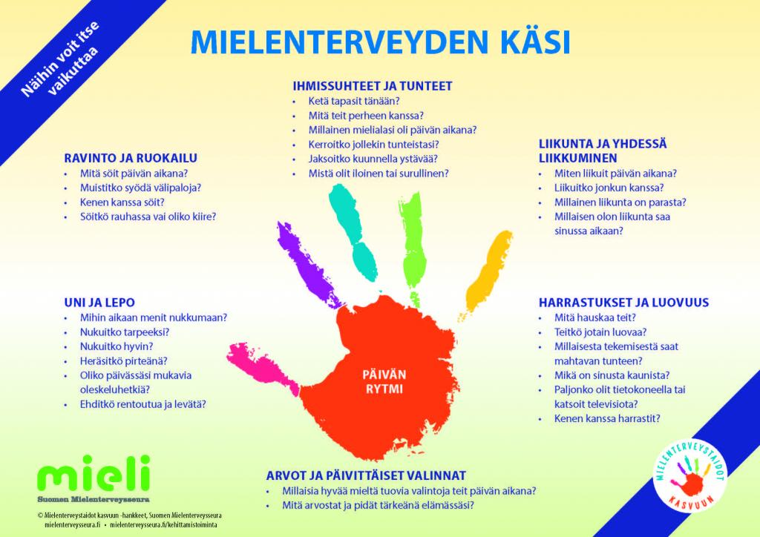

Slide 7
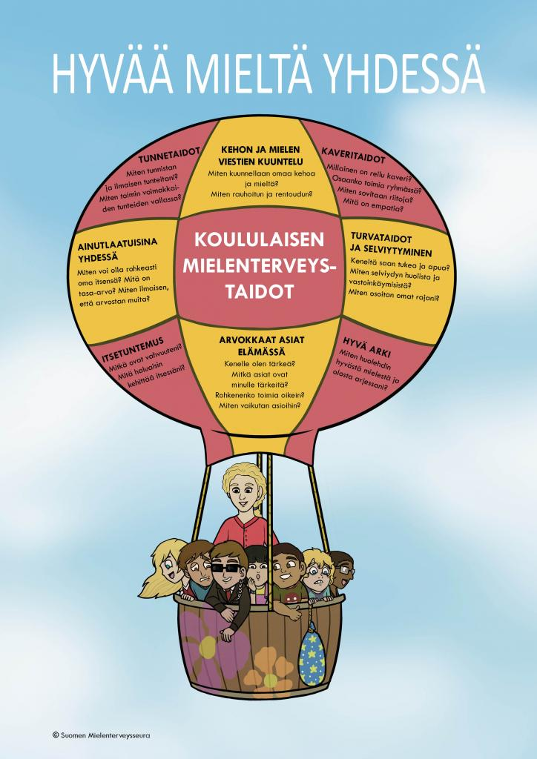

Slide 8
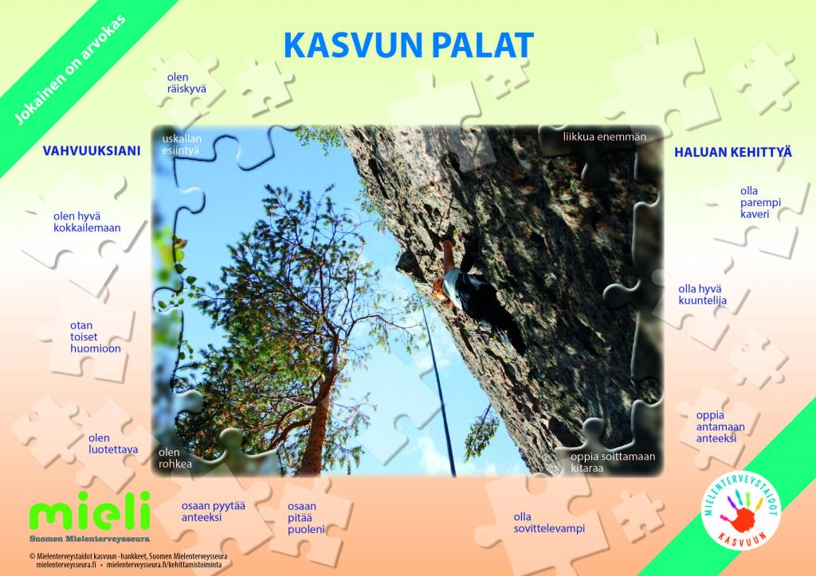

Slide 9
Kehittyvä lapsi
Lapsi kasvaa ja kehittyy vuorovaikutuksessa läheisten ihmisten ja toisten lasten kanssa.
Tarvitsee kasvuunsa aikaa, kokemuksia, leikkiä, joutilaisuutta, yhdessäoloa -> päivittäiset hellimisen, luovuuden, leikittelyn/leikin hetket.
Iloitaan lapsen omasta ainutlaatuisuudesta ja kyvystään kasvaa ja oppia -> tunne olevansa hyväksytty, rakastettu ja tunne, että tuo iloa läheisilleen ja ympäristölleen sekä tuntee olonsa turvalliseksi (kuulluksi ja kohdatuksi tulemisen kokemukset, tunne välittämisestä ja huolenpidosta) -> Mitä on pedagoginen rakkaus / rakkauspedagogiikka?
Hellyys, rakkaus ja aito läsnäolo välittyvät lapselle jokapäiväisinä tekoina ja ystävällisinä sanoina arjen keskellä -> Millaisissa arjen tilanteissa pysähdyt kuuntelemaan lasta? Miten osoitat olevasi läsnä juuri häntä varten? Miten kohtaat lapsen? Millainen on hyvä kohtaaminen? Miten osallistut lapsen leikkeihin?
Aikuiset toimivat kehittyvän lapsen ja koetun maailman välissä olevina ohjaajina ja auttajina, ymmärtäjinä (uudet ja oudot asiat) -> aikaa vastata ja jutella -> tuetaan lapsen itsenäistä ajattelua, uteliaisuutta, tiedonhalua -> Onko helppo mennä resurssien ja kiireen taakse?
Lapsen huolien ja pelkojen kuunteleminen, lapsen tunteiden huomioiminen -> kokemus ymmärretyksi tulemisesta ja tunteidensa hyväksymisestä; lapsi kokee itsensä arvokkaaksi ja merkitykselliseksi.
Oikeus olla keskeneräinen ja elämää opetteleva ihminen -> kasvun rauhaa ja ylikuormittumiselta suojelua, mahdollisuus levätä ja rauhoittua kotona hoitopäivän jälkeen -> Onko tämän päivän arki lapselle liian kuormittavaa? Miksi?
Lapsen seksuaalisuus -> lapsen seksuaalisuutta ja mielenterveyttä suojaavat ja vahvistavat turvallinen kehitys, hyvä itsetunto, kyky rakastaa ja olla rakastettu sekä kyky tuntea ja ilmaista tunteitaan. Lapsen kehollisuus ja seksuaalisuus on luonnollinen kasvua eteenpäin vievä voima (ihmettely, uteliaisuus, omaan kehoon tutustuminen, tiedon hankkimista, läheisyyden opettelua -> turvan, huolenpidon ja mielihyvän kokemukset vauvasta asti. Leikkien kautta lapset harjoittelevat eri sukupuolille tyypillisiä asioita -> rauha etsiä tapaa olla oma itsensä sukupuolesta riippumatta.
Lapsella on oikeus saada vastauksia seksuaalisuuteen liittyviin kysymyksiin ja aikuisen tehtävänä on vastata lasta askarruttaviin asioihin ikätasoon sopivalla tavalla sekä samalla suojella lasta ja asettaa rajoja. -> Miten puhut seksuaaliterveyteen liittyvistä asioista pienen lapsen kanssa? Kokemuksia?
Arvojen merkitys -> Millaisia arvoja, käsityksiä ja ennakkoluuloja välitän aikuisena lapselle?
Maaret Kallio&Susanna Ruuhilahti 2014: Onnikujan kaverukset - satutietokirjasarja alle kouluikäisille lapsille tunteista, läheisyydestä ja seksuaalisuudesta.

Slide 10
Lapset tarvitsevat
Ravintoa, liikuntaa, lepoa
Nähdyksi tulemista omana itsenään
Kokemuksia itsestään iloa tuovana ihmisenä
Kuulluksi tulemista
Arvostetuksi tulemista omine ajatuksineen
Vapautta tutkia ja onnistua
Opetusta arvoista ja odotuksista
Oman ryhmänsä hyväksyntää
Iloa, naurua, riehakkuutta
Tunteiden jakamista
(Jukka Mäkelä 2011: Lapsena yhdessä koettu ilo ehkäisee mielenterveysongelmia / Pedagoginen sensitiivisyys)

Slide 11
Lasta / kouluikäistä / nuorta suojaavia tekijöitä
Suojaavat tekijät / mielenterveys elämäntaitona:
Fyysisestä terveydestä ja hyvinvoinnista huolehtiminen -> uni, lepo, ravinto, liikkuminen, ihmissuhteet/kaverisuhteet, harrastukset, luovuus
Kyky tunnistaa, sanoittaa ja ilmaista tunteitaan ja tarpeitaan -> lisää itsetuntemusta; itsensä arvostaminen
Kyky ratkaista ongelmia ja ristiriitoja -> kaveri- ja ihmissuhdetaidot
Arvot, elämässä hyvänä, arvokkaana ja tavoiteltavina pidettävien asioiden pohtiminen vahvistaa mielenterveyttä; ympäristö ja yhteiskunnan arvot, rakenteet (esim. päivähoito, opetus, opiskelu, työ)
Myönteinen suhtautuminen elämään -> toivo, voimavarojen ja omiin kykyihin luottamisen vahvistaminen
Kyky puhua mieltä painavista asioista ja tukeutua vanhempiin, lähi-ihmisiin ja ystäviin -> turvaverkko
Kyky sietää pettymyksiä ja menetyksiä -> kyky selviytyä haastavistakin elämäntilanteista
Pystyy sopeutumaan muutoksiin, joustavuus (ja olla sopeutumatta vahingollisiin olosuhteisiin)
Riskitekijöitä:
Paljon kokemuksia huonommuuden tunteista
Ei kykyä rakentaa ihmis- ja ystävyyssuhteita
Yhteiskunnan ilmiöt ja arvot (esim. köyhyys, syrjäytyminen)
Elämäntaidottomuus, turvattomuus, huolenpidon ja välittämisen puute

Slide 12
Lapsen mielenterveyttä edistää, kun aikuinen
Antaa arvon ja merkityksen lapselle ja lapsuudelle; kunnioittaa lasta ja ottaa vastuun omista virheistään
On läsnä ja kohtaa lapsen
Huomioi lapsen tarpeet
Vahvistaa lapsen itsetuntoa; kannustaa ja rohkaisee
Mallintaa tunnetiloja; tukee ja sanoittaa lapsen tunteita; sanoittaa tekemistä ja toimintaa, kiittää lasta
Opettaa avunhakutaitoja
Opettaa kaveritaitoja
Mallintaa ja opettaa rauhoittumisen taitoja
Tarjoaa turvallisen kiintymyssuhteen ja läheisyyttä
Antaa lapselle kokemuksen arvokkuudesta ja hyväksytyksi tulemisesta
Rakentaa ryhmään hyväksyvän ilmapiirin
On aidosti kiinnostunut lapsesta ja hänen kokemuksistaan
Käyttää vuorovaikutukseen perustuvaa kasvatustyyliä
Tarjoaa turvallisen kasvuympäristön
Tunnistaa lapsen temperamentin ja osaa toimia sen mukaisesti
Huomioi mahdolliset sairaudet ja kehityshäiriöt
Varmistaa, että lapsi pääsee mukaan ryhmään eikä tule torjutuksi
Tunnetaitojen ja sosiaalisten taitojen vahvistaminen
Lisäksi ammattilainen:
Tukee ryhmäytymistä
Puuttuu ryhmässä esiintyvään kiusaamiseen heti, ehkäisee kiusaamista
Tukee vanhempia kasvatustyössä ja ohjaa heidät tarvittaessa lisätuen piiriin
Mielenterveyttä suojaavia voimavaroja vahvistetaan keskusteluissa, kasvatuskumppanuudessa lapsen, vanhempien ja perheiden kanssa; samalla voidaan selvittää mahdollisia riskitekijöitä ja ennaltaehkäistä, heikentää niiden vaikutusta (2013 THL: 63% 1-6-vuotiaista on kunnallisessa tai yksityisessä päivähoidossa ja neuvoloissa kohdataan 99,6% perheistä/vuosittain 400 000 lasta ja 600 000 aikuista) -> vanhempien kannustaminen yhdessäoloon lapsen kanssa

Slide 13
Lapsen itsetunnon ja mielenterveyden tukeminen
Iloitse lapsen olemassaolosta
Osoita hyväksyntää
Ole rohkaiseva, kannusta ja kiitä
Kehu yrittämisestä ja erehdystä (lapsi löytää taitojaan ja vahvuuksiaan sekä kehittymistä kaipaavia taitoja)
Keskity onnistumisiin
Kannusta kokeilemaan
Usko, että lapsi oppii
Hyväksy lapsen keskeneräisyys
Uskalla itsekin kokeilla ja epäonnistua
Ole sensitiivinen ja kiinnostunut lapsesta
Ymmärrä lapsen temperamenttia (aikuisen oman temperamentin tiedostaminen suhteessa lapsen temperamenttiin ja lasten välisten temperamenttierojen tiedostaminen)
Arvosta ja sanoita lapsen ominaisuuksia ja taitoja (tukee myönteistä itsetuntemusta)
Näe lapsen monet mahdollisuudet
Opeta myönteistä sisäistä puhetta
Aseta selvästi määriteltyjä rajoja lapsen toiminnalle
Osoita kunnioitusta lasta kohtaan ottamalla hänen mielipiteensä huomioon
Miten kehut lapsia? Missä tilanteissa voisit kehua enemmän? Millaisia itsetuntoa vahvistavia leikkejä tai työtapoja voisi käyttää lapsiryhmässä?

Slide 14
Itsetunto = itsetuntemus + itsearvostus
Sanoita lapselle hänen toimintaansa ja piirteitä.
Hyväksy ne.
Auta lasta tunnistamaan itsestään hyviä ominaisuuksia , osaamista ja kiinnostuksen kohteita Lisää itsearvostusta hyväksymällä lapsen piirteet ja iloitsemalla niistä.
Osoita lapselle, että erilaiset piirteet ovat arvokkaita ja sanoittamalla myönteisesti lapsen ominaisuuksia.
Löydä kehumista lapsesta (myös kehitettävistä alueista)
Anna rakentavaa palautetta.
Kehu yksittäistä lasta ja lapsiryhmää.
Kasvatuskumppanuus: keskustele vanhempien kanssa siitä, miten he auttavat lasta löytämään omia vahvuuksiaan ja tukevat lapsen itsetuntoa ja myönteistä minäkuvaa.

Slide 15
Raisa Cacciatore : Aggression portaat 2010
Aggressiontunne on kaikilla, mutta lapsilla ja nuorilla se toimii myös kehityksen tukena -> eri kehityksen portailla se antaa rohkeutta toimimaan kohti itsenäisyyttä (energiavoimavara, kehityksellinen pakko).
Kehitystapahtuma, jota voi kutsua myös itsenäistymisen portaiksi, johon vaikuttaa ajoittaiset aggressiontunteet (esim. ärtyisyys, jopa viha, repivät tunteet vanhempaa, auktoriteettia kohtaan)
Aggressiokasvu aiheuttaa usein konflikteja lapsen tai nuoren lähipiirissä.
On yksilöllistä, kuinka haasteellinen kukin porras on lapselle/nuorelle -> jokainen tekee irtiottonsa temperamenttinsa, historiansa, kehitysaikataulunsa puitteissa; myös perheen kriisit ja suvantovaiheet vaikuttavat -> jokainen uusi kehitysporras vaatii uuden askeleen ottamista, poispäin entisistä, turvallisista ihmissuhteista -> muodostuu uusi tasapainotila lapsen/nuoren ja vanhemman/huoltajan välille.
Aggressiokasvun tarkoituksena on saavuttaa terve itsearvostus, itsesäätely ja omat rajat sekä sosiaalinen liittyminen viiteryhmään.
Turvallisen, ohjaavan, lapsen tunnetiloja kuuntelevan aikuisen tuella ja avulla lapsi/nuori voi luottaa siihen, että ihmissuhde kannattelee häntä ja ohjaa käytöstä rakentavien vaihtoehtojen suuntaan.
Lapsi/nuori etenee kohti yhteisön normien ja omien tunteiden hallintaa -> opitaan, miten ihmiset ovat vuorovaikutuksessa ja vastuussa teoistaan, arvioidaan ympäristön luotettavuutta, turvallisuutta ja tukea.
Jos portailla lipeää: tarkoittaa kehitysviivettä tai häiriötä (esim. tahtoiässä vaille tukea ja neuvoja jääminen, voi johtaa siihen, että aggressiivinen, väkivaltainen käytös jää pysyväksi toimintamalliksi -> voi olla avuttomuuden tunteen, keinottomuuden torjumista tai haavoittuvuuden ja turvattomuuden suojamuurina tai itsenäistymisen eteneminen lakkaa, tahtokasvun pysähtyminen voi rakentaa väärällä tavalla kilttejä, toisten hyväksikäytölle alttiita ihmisiä.
Videot:

Slide 16
Cacciatore/aggression portaat jatkoa + video portaista
Lapsi ja nuori tarvitsee:
Tietoa luonnollisista kehityshaasteista tai -kriiseistä, joita jokainen joutuu kokemaan.
Malleja ohjata omia aggressiontunteitaan rakentavaan ja terveeseen suuntaan.
Rajoja: ehdottomia, väkivallattomia ja turvallisia pysäyttämisiä silloin, kun valittu toimintastrategia on väärä -> nopeita, selkeitä, yksinkertaisia, liioittelemattomia seuraamuksia (seuraamus suhteessa kehitykseen, ikään, tekoon) kun on tehty väärin.
Turvallisen aikuisen ohjausta etenkin tilanteissa, joissa sisäinen kuohunta ja ryhmäpaine on suurta.
Ikätasoisesti ymmärrettäviä sääntöjä sitä, mikä on sallittua ja mikä kiellettyä; millaisia tekoja ihmiset eivät saa toisilleen tehdä.
Arvokasvatusta siitä, mikä on oikein ja mikä väärin.
Empatiakasvatusta eli tietoa, että pahan tekeminen tuntuu pahalta, vaikka pahantekijä tekisi sitä vain huvikseen -> eläinrääkkäys ja ystävän kiusaaminen ovat ensimmäisiä asteita väkivallan kokeilusta, ja ne tapahtuvat hyvin usein leikin varjolla, hauskana ”pilana”.
Tietoa, että väkivalta on kiellettyä, vaikka kukaan ei näkisi tai kieltäisi.
Tietoa tapaturmista ja väkivallan seurauksista.

Slide 17


